Slide 1
Мастер-класс для педагогов на тему :
«Развитие графомоторных навыков у детей старшего дошкольного возраста»
подготовил: учитель – логопед Москвич С.В.
2022 г.
ст. Егорлыкская

Slide 2
Что такое графомоторный навык? Графомоторный навык – это навык овладения письмом.
Письмо – это сложный навык, включающий выполнение тонких координированных движений руки. Техника письма требует слаженной работы мелких мышц кисти и всей руки, а также хорошо развитого зрительного восприятия и произвольного внимания.
Неподготовленность к письму ребенка, может привести к возникновению негативного отношения к учебе, тревожного состояния ребёнка в школе.

Slide 3
Подготовка к письму предполагает развитие у детей:
- Мелкой моторики пальцев рук. Уровень развития мелкой моторики – один из показателей интеллектуальной готовности к школьному обучению. Обычно ребёнок, имеющий высокий уровень развития мелкой моторики, умеет логически рассуждать, у него достаточно развиты память, внимание, связная речь.
- Ориентации в пространстве, в частности, на листе бумаги, а также в общих направлениях движения (слева - направо, сверху - вниз, вперед - назад);
- Чувство ритма, умение согласовывать темп и ритм движений, слово и жест;
-Изобразительных и графических умений.

Slide 4
Упражнения необходимы дошкольнику для подготовки к письму

Slide 5
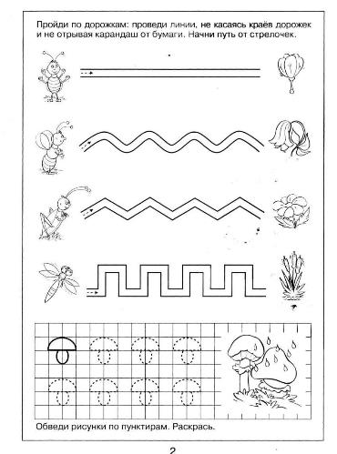
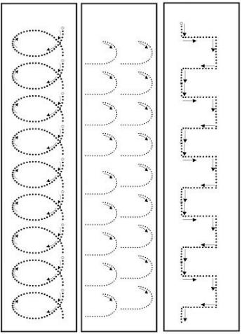

Slide 6
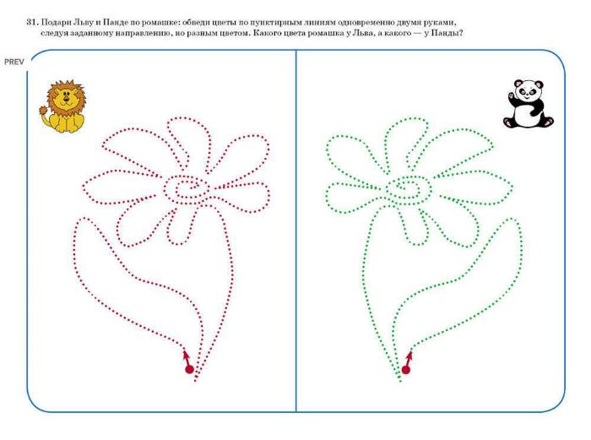

Slide 7
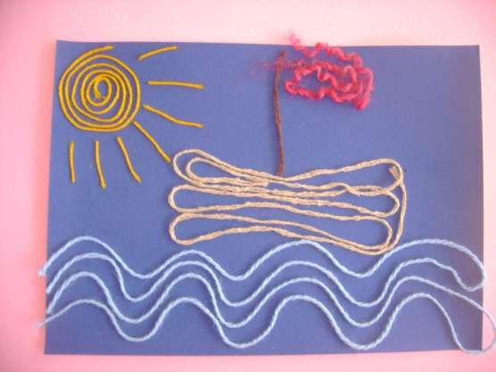

Slide 8
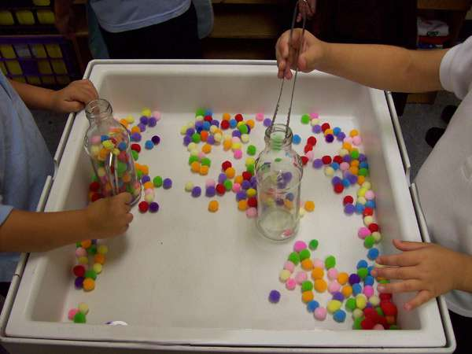

Slide 9
Благодарю за внимание !

